Slide 1

Etiketa a společenské chování
Projektový den pro žáky ZŠ.

Slide 2

KDO JSME – PV akademie ve spolupráci s Národním domem o.p.s. v Prostějově
Záleží nám na výchově dětí a mládeže
Pořádáme workshopy pro ZŠ
Provozujeme gastronomický provoz
Zajišťujeme chod restaurace
Pořádáme společenské akce
Připravujeme programy zaměřené pro širší skupinu dětí a mládeže

Slide 3
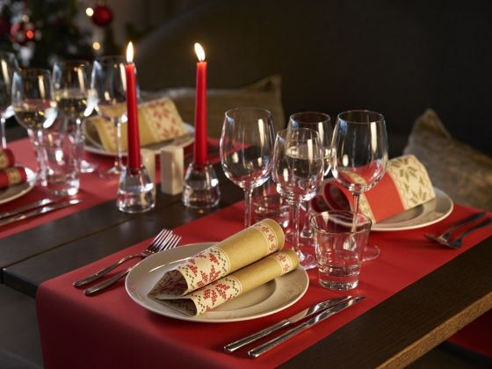
Co nabízíme:
Projektový den v restauraci.
Základy společenského chování.
Soubor společenských pravidel.
Základy stolování.
Jak založit stůl.
Jaké příbory se používají k jednotlivým chodům.
Jaké sklenice se používají ke konkrétním nápojům.

Slide 4
S námi se naučíte a vyzkoušíte si:
Jak správně stolovat.
Jak si správně vybrat z jídelního lístku.
Jaké je pořadí pokrmů a nápojů.
Základní pojmy z gastronomie.
Rozumět všemu co se od vstupu do restaurace odehrává.
Získáte široké obzory a informace o bontonu.
Jak se chovat v restauraci.
Jak komunikovat u stolu.
Zážitková gastronomie.
Ochutnáte vybrané menu a nápoje speciálně sestavené pro vás.
Být v restauraci jako ryba ve vodě.

Slide 5
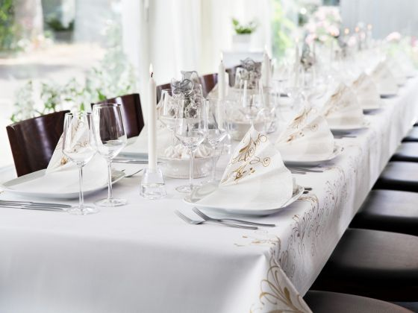
S námi zažijete:
Úžasnou atmosféru v opravdové restauraci.
Prohlídku prostor Národního domu.
Nácvik prostření stolu.
Základy obsluhy.
Výtečný oběd a k tomu vhodné nápoje.
Máme pro vás připravený zábavnou formou kvíz a následnou odměnu pro nejlepšího žáka z projektového dne.

Slide 6
Přijďte za námi.
Těšíme se na Vás.
Tým pracovníků Národního domu.
Lektoři a školitelé PV akademie z oboru gastronomie.

